Slide 1

Data Mining (Decision Tree)
Data Mining
Dr. Sajarwo Anggai, S.ST., M.T. NIDN : 0421108703

Slide 2
Data Mining : Pertemuan 4
Menyiapkan data training
Algoritma Decision Tree
Evaluasi Model
Tugas

Slide 3
Data Training
Siapkan data training dalam bentuk excel atau csv yang nantinya akan di load ke dalam Aplikasi.
Data dapat diambil di dalam negeri maupun luar negeri atau dibangun sendiri sesuai dengan kebutuhan.

Slide 4

Decision Tree
Pohon (tree) adalah sebuah struktur data yang terdiri dari simpul (node) dan rusuk (edge). Simpul pada sebuah pohon dibedakan menjadi tiga, yaitu simpul akar (root/node), simpul percabangan/ internal (branch/internal node) dan simpul daun (leaf node)
https://media.neliti.com/media/publications/459443-implementasi-algoritma-decision-tree-unt-e07c7694.pdf
https://www.javatpoint.com/machine-learning-decision-tree-classification-algorithm

Slide 5
Tipe Decision Tree
ID3 merupakan algoritma yang pertama kali diperkenalkan oleh Ross Quinlan pada tahun 1979. Algoritma ini menggunakan entropy dan information gain untuk memutuskan atribut apa yang harus dipilih sebagai root node pada decision tree.
C4.5 adalah sebuah algoritma pembelajaran mesin yang digunakan untuk membangun model prediksi berdasarkan data yang tersedia. Algoritma ini termasuk dalam kelas algoritma decision tree, yang berarti bahwa ia membuat keputusan berdasarkan serangkaian pertanyaan yang terstruktur dalam bentuk pohon keputusan. C4.5 diperkenalkan oleh J. Ross Quinlan pada tahun 1993 dan merupakan evolusi dari algoritma ID3 (Iterative Dichotomiser 3) yang lebih lama.
C5.0 adalah versi yang lebih modern dari C4.5 yang memiliki performa yang lebih baik. C5.0 diperkenalkan oleh J. Ross Quinlan pada tahun 2000 dan memiliki beberapa keunggulan dibandingkan algoritma C4.5, seperti kemampuan untuk menangani data dengan lebih baik dan menghasilkan model yang lebih sederhana dan mudah dipahami. Algoritma ini sering digunakan dalam aplikasi machine learning untuk memprediksi keputusan atau klasifikasi suatu data berdasarkan fitur-fitur yang ada.
https://ivosights.com/read/artikel/decision-tree-apa-saja-algoritma-pada-cek-disini

Slide 6

Formula ID3 (Iterative Dichotomiser 3)
Entropy adalah ukuran tingkat keacakan atau ketidakpastian dalam kumpulan data. Dalam hal klasifikasi, Ini mengukur keacakan berdasarkan distribusi label kelas dalam kumpulan data, juga sering dikatakan ukuran kemurnian (purity).
Jumlah anggota
Himpunan
Proporsi dari S_{i} terhadap S

Slide 7
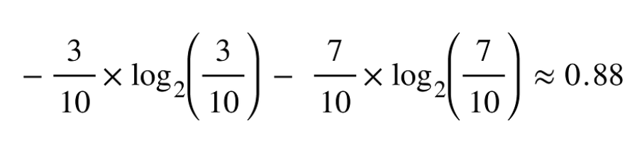
Menghitung Entropy
Entropy:
Contoh data dengan 10 anggota, 3 benilai positif dan 7 bernilai negatif
https://towardsdatascience.com/entropy-how-decision-trees-make-decisions-2946b9c18c8

Slide 8
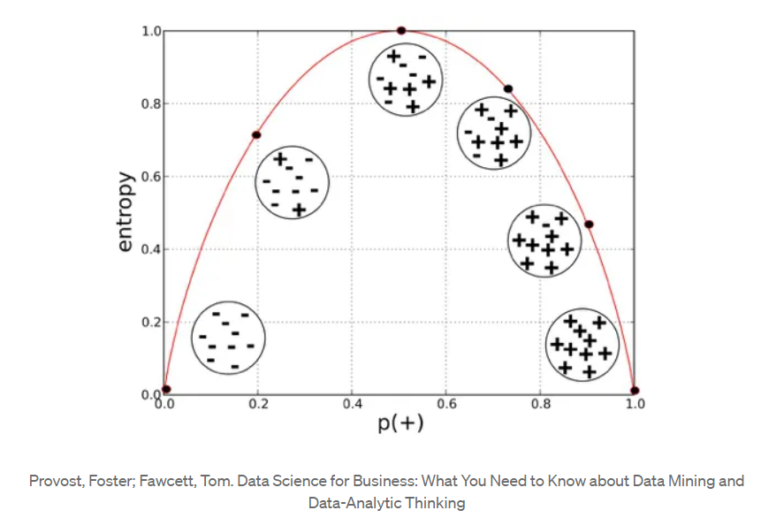
Pola Entropy
Entropi adalah ukuran keacakan informasi yang sedang diproses. Semakin tinggi entropinya, semakin sulit menarik kesimpulan dari informasi tersebut. Melempar koin merupakan salah satu contoh tindakan yang memberikan informasi yang bersifat acak.
https://towardsdatascience.com/entropy-how-decision-trees-make-decisions-2946b9c18c8
https://www.kdnuggets.com/2020/01/decision-tree-algorithm-explained.html

Slide 9

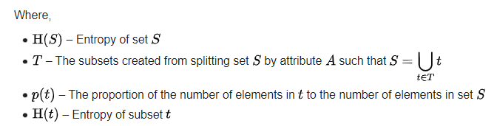
Formula ID3 (Iterative Dichotomiser 3)
Information Gain digunakan mengukur pengurangan entropi atau varians yang dicapai dengan mempartisi kumpulan data pada atribut A. Atribut yang memaksimalkan perolehan informasi dipilih sebagai kriteria pemisahan untuk membangun pohon keputusan.
https://en.wikipedia.org/wiki/ID3_algorithm

Slide 10
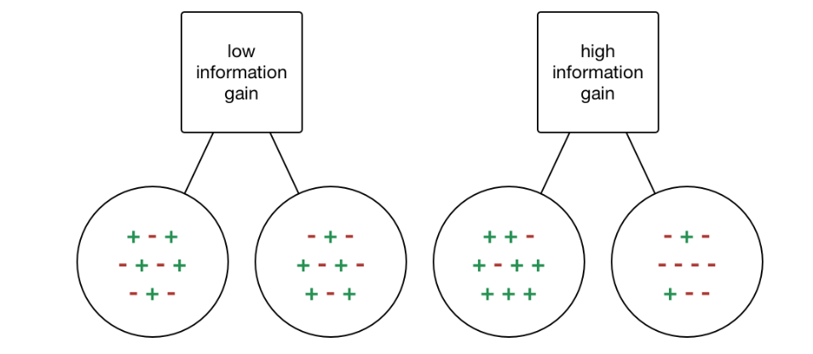
Formula ID3 (Iterative Dichotomiser 3)
Membangun decision tree adalah tentang menemukan atribut yang mengembalikan Information Gain tertinggi dan Entropy terkecil.
https://www.kdnuggets.com/2020/01/decision-tree-algorithm-explained.html

Slide 11
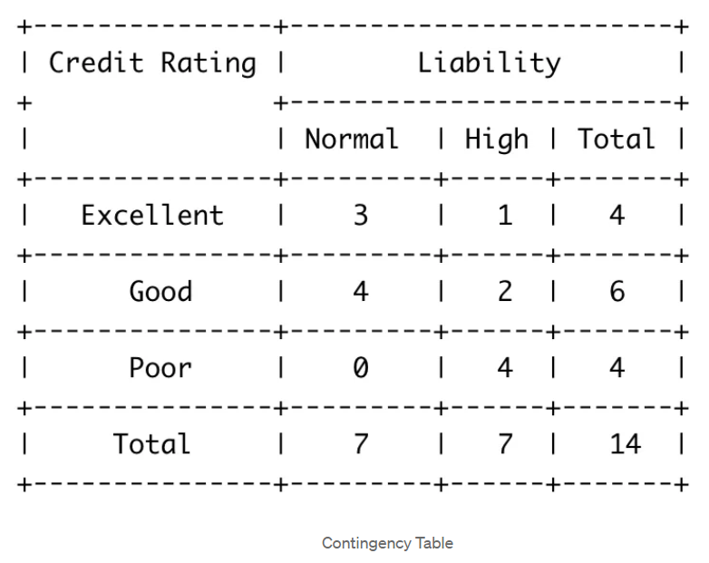
Contoh 1
https://towardsdatascience.com/entropy-how-decision-trees-make-decisions-2946b9c18c8

Slide 12
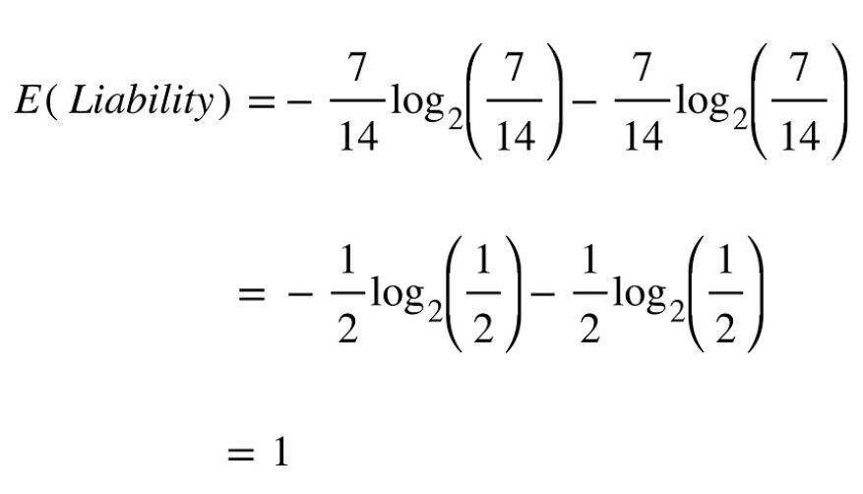
Contoh 1
https://towardsdatascience.com/entropy-how-decision-trees-make-decisions-2946b9c18c8

Slide 13
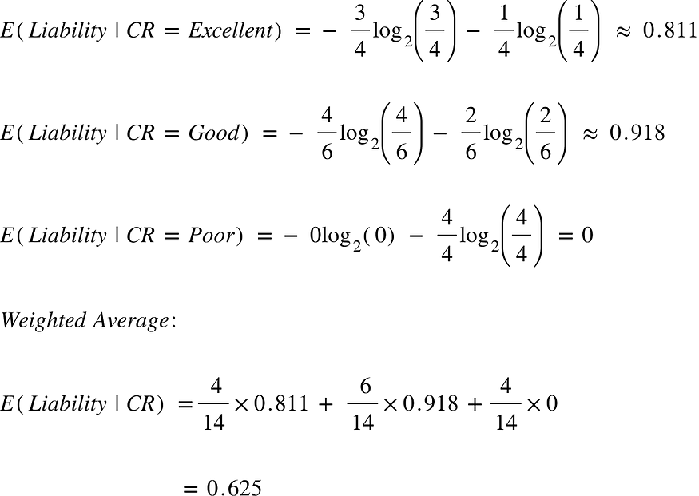
Contoh 1
https://towardsdatascience.com/entropy-how-decision-trees-make-decisions-2946b9c18c8

Slide 14
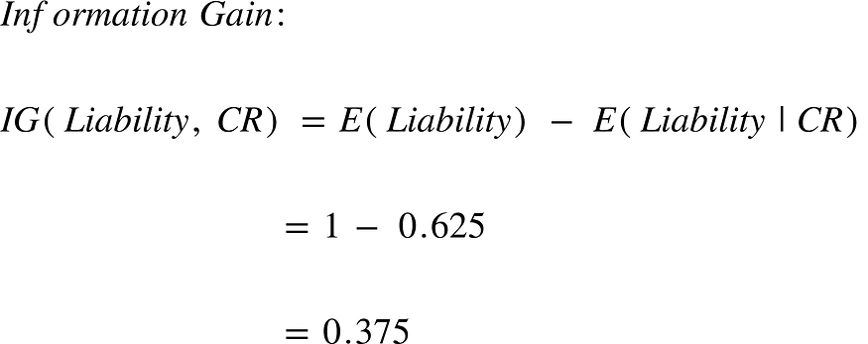
Contoh 1
https://towardsdatascience.com/entropy-how-decision-trees-make-decisions-2946b9c18c8

Slide 15

Contoh Perhitungan Manual
https://youtu.be/WH1SduDRL_Y?si=NODEmBdw2I_76_Ny&t=28190

Slide 16
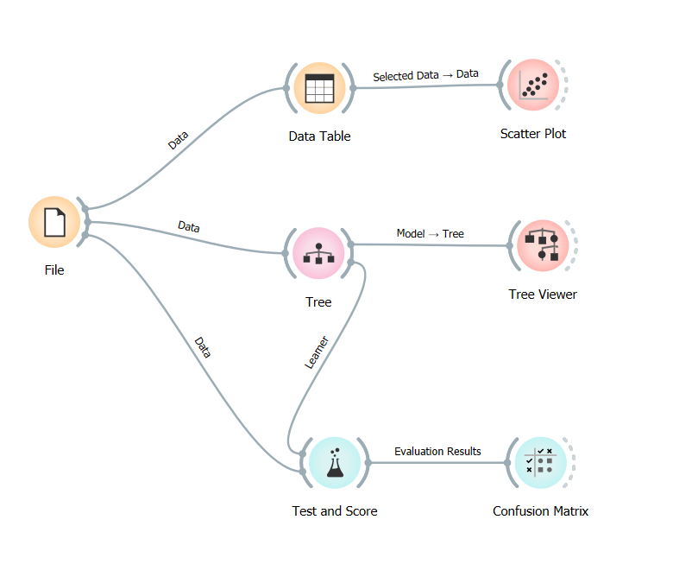
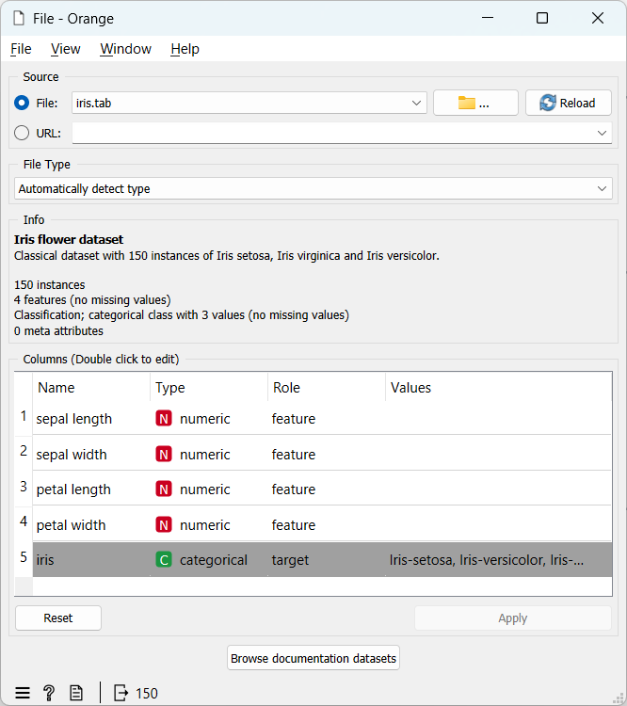
Pembuatan Model

Slide 17
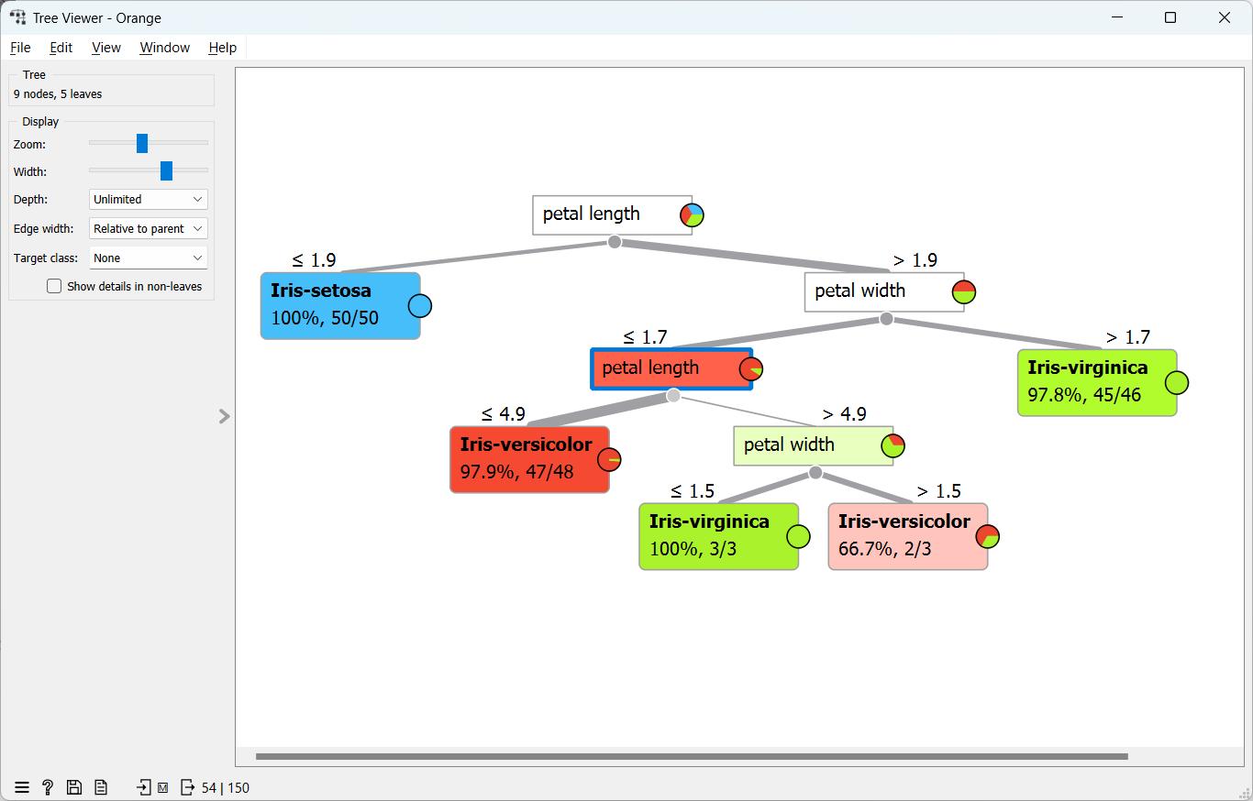

Slide 18
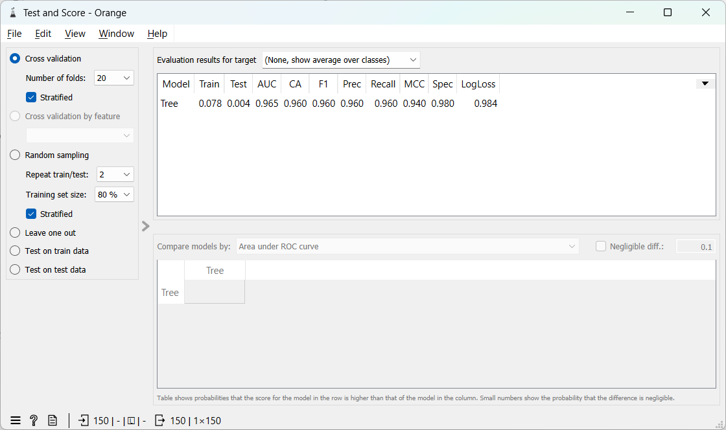

Slide 19
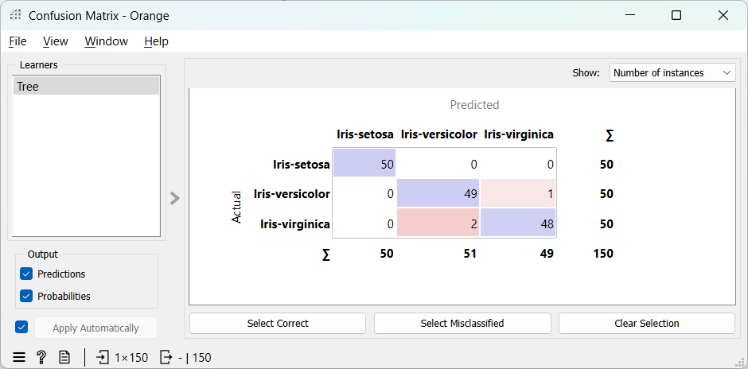
Confusion Matrix

Slide 20
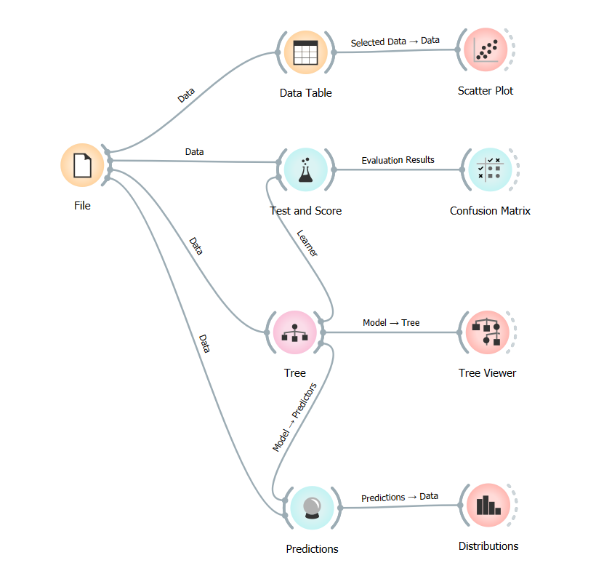
Prediksi dan Distribusi

Slide 21
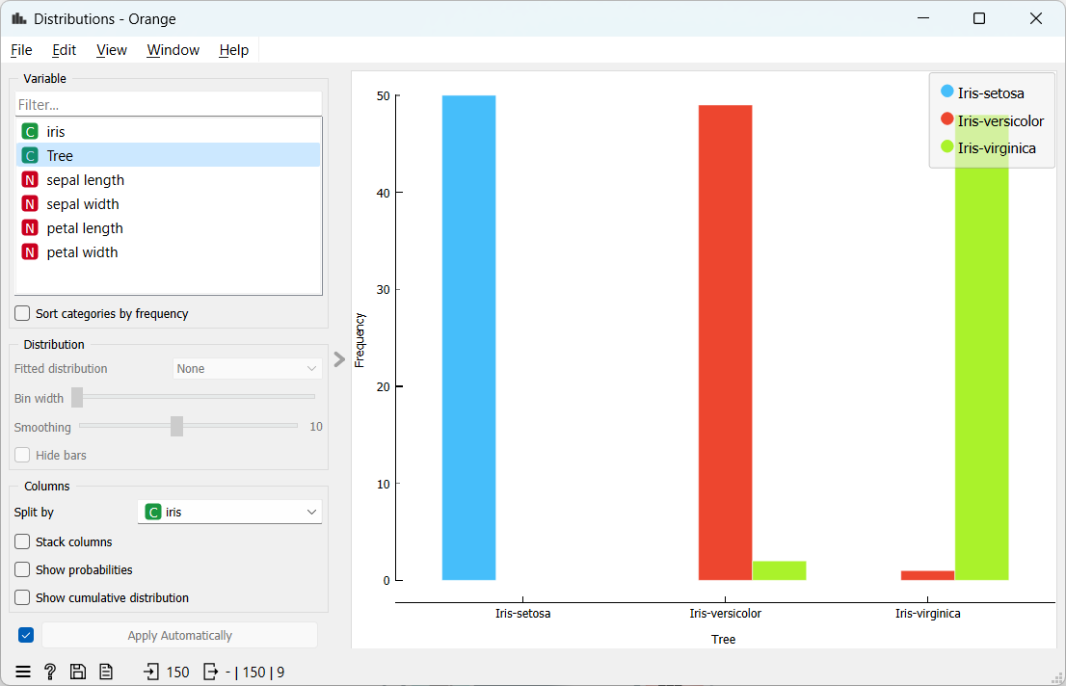

Slide 22
Tugas
Buat Model untuk Decision Tree
Kelebihan dan Kekurangan Decision Tree
Cari 10 Jurnal terkait pemanfaatan Decision Tree
Diskusikan dalam Forum
Tuliskan dalam laporan (dikumpulkan saat UTS)

Slide 23
Referensi Tambahan
https://youtu.be/WH1SduDRL_Y?si=NODEmBdw2I_76_Ny&t=28190
https://sis.binus.ac.id/2022/01/21/decision-tree-algoritma-beserta-contohnya-pada-data-mining/
https://ivosights.com/read/artikel/decision-tree-apa-saja-algoritma-pada-cek-disini
https://towardsdatascience.com/entropy-how-decision-trees-make-decisions-2946b9c18c8

Slide 24

Universitas Pamulang
Magister Teknik Informatika
Sajarwo Anggai
Dosen – Universitas Pamulang
NIDN : 0421108703
Email : dosen02832@unpam.ac.id
WA : 082343006557
Terima Kasih

